Slide 1
Открытый творческий конкурс рукотворной книги
«Живая» книга» (книга с интерактивными элементами)

Slide 2
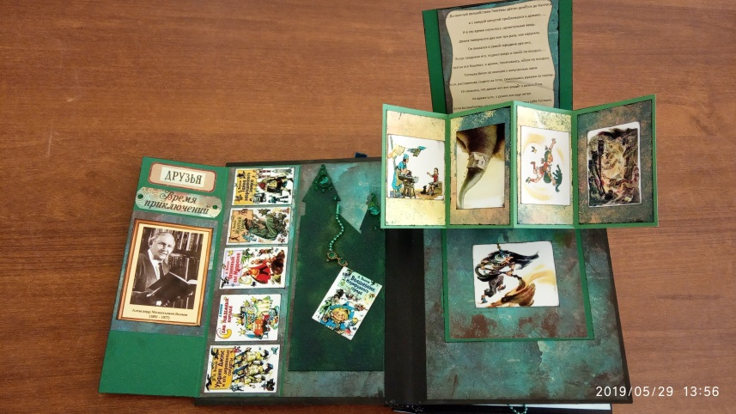
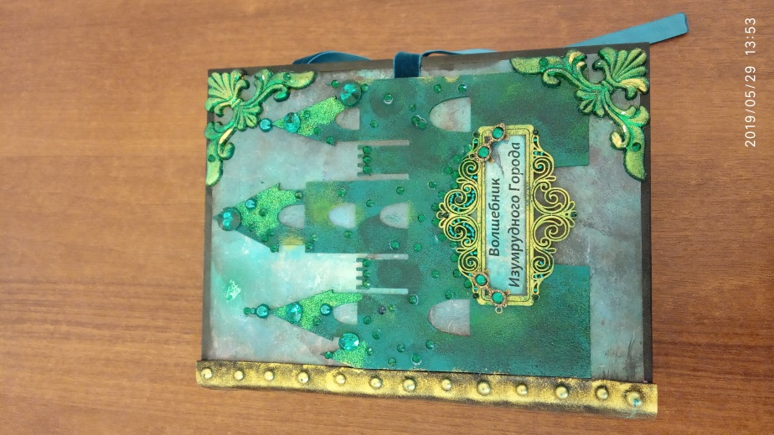
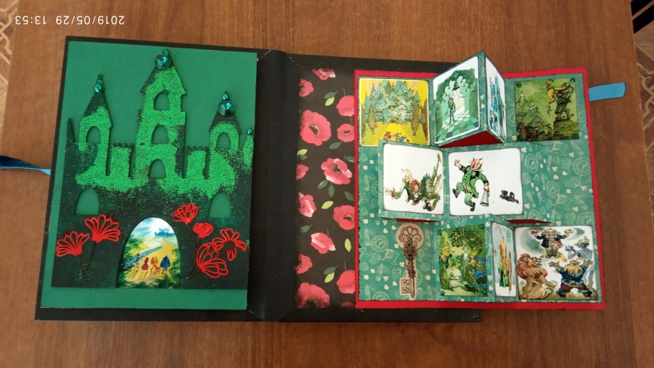
Гран-при
конкурса
«Волшебник Изумрудного города»
Милько Марина Витальевна/
МОБУ СОШ № 23
Руководитель: Колмыкова Н. К.

Slide 3
Номинация
«Окружающий мир»

Slide 4
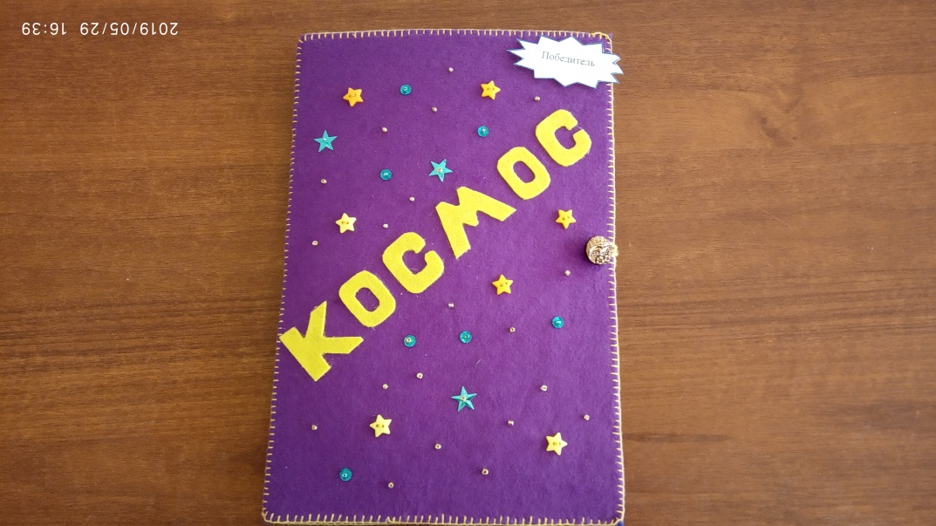
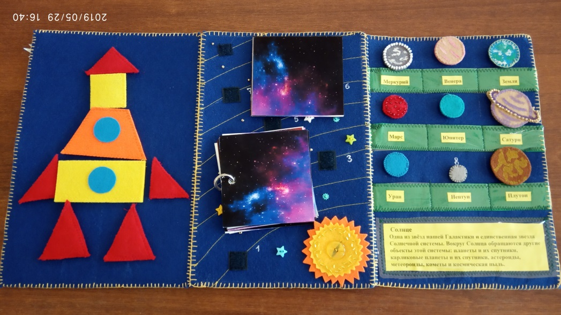
1-е место
в номинации
“Космос (в космосе так здорово)”
Контарева Юлия Валерьевна/
МБДОУ д/с
«Здоровый ребенок»
Руководитель: Заярная Е. И.

Slide 5
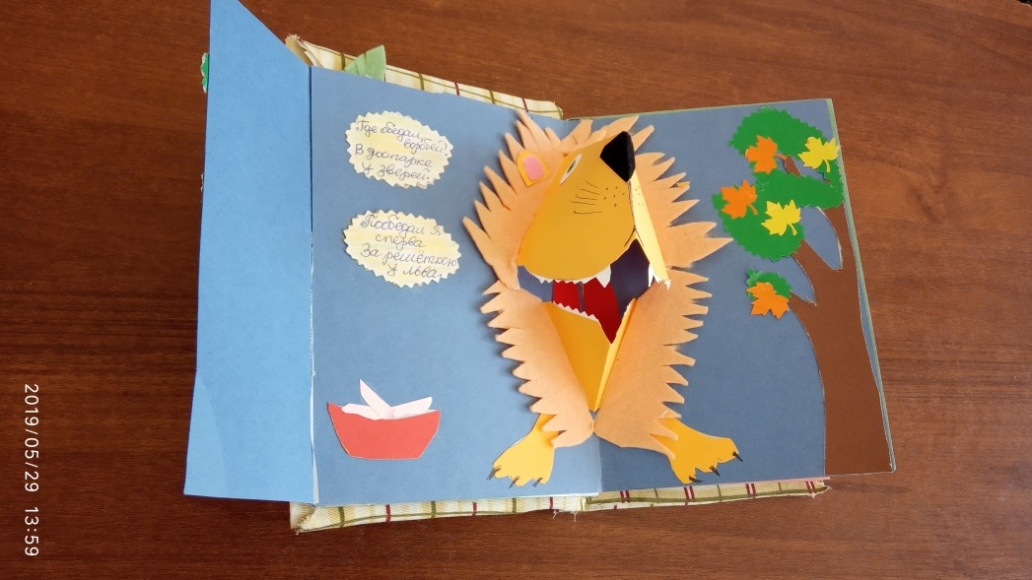
1-е место
в номинации
С.Я. Маршак «Где обедал воробей?»
Никифоров Олег Дмитриевич/
1-е место
МОБУ СОШ № 8 им. А.Г. Ломакина
Руководитель: Бережная Т.Б.

Slide 6
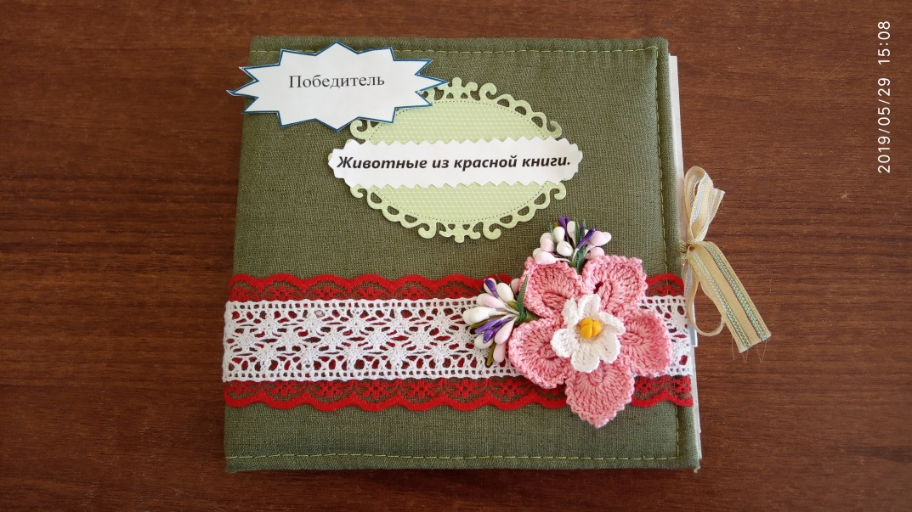
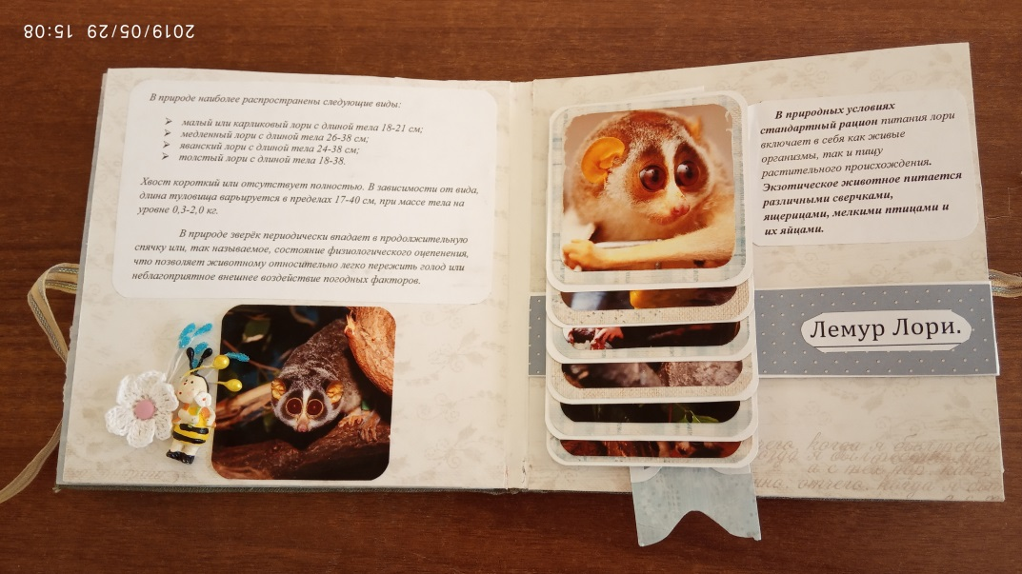
“Животные красной книги”
Моисеева Иванна Ивановна/
МБДОУ «Детский сад № 71»
2 место
в номинации

Slide 7
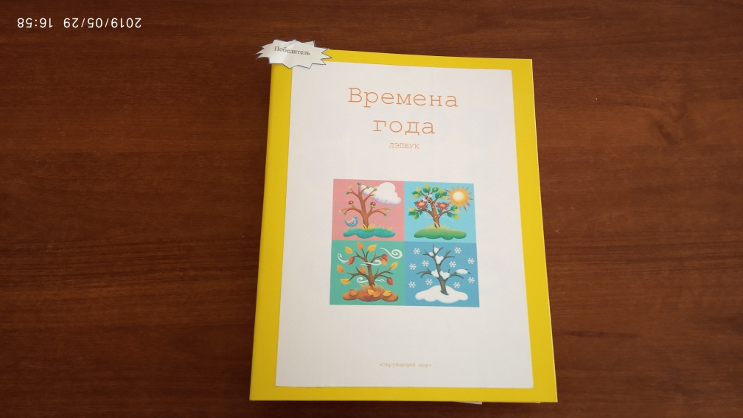
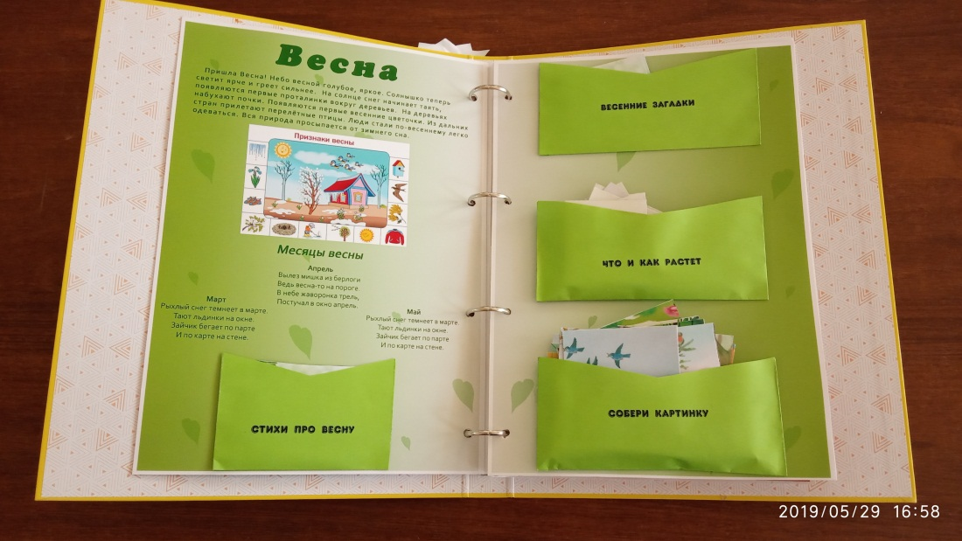
3 место
в номинации
«Времена года»
Беленко Сергей Сергеевич/
МБДОУ д/с №100
Руководитель: Вергун Г.Н.

Slide 8
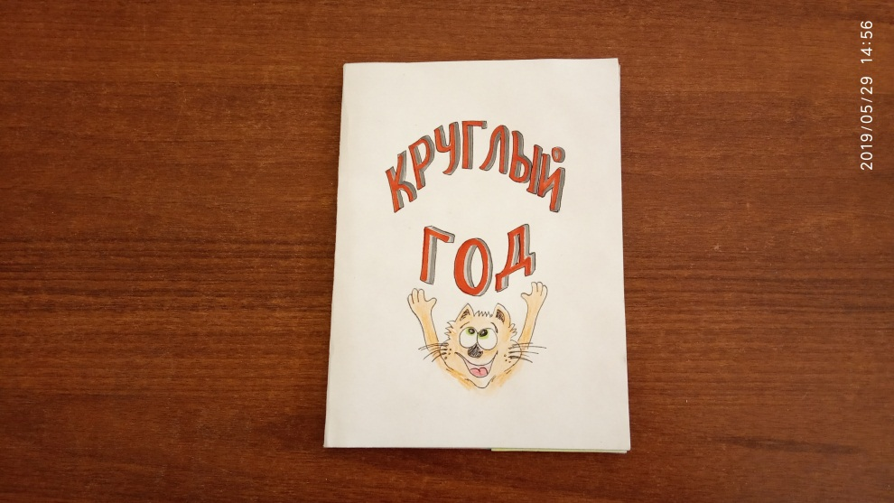
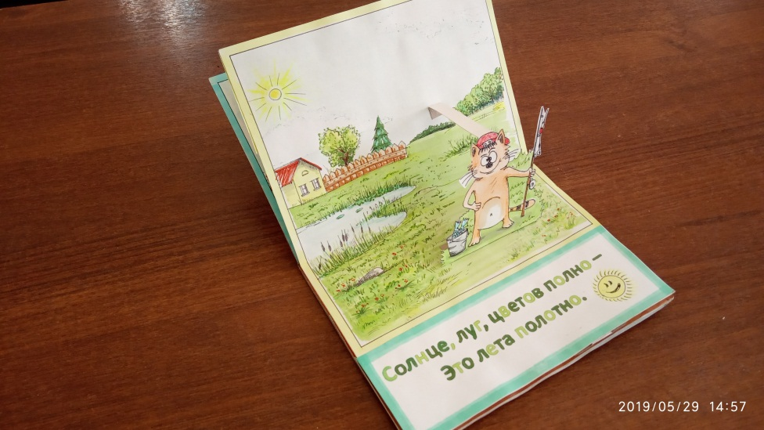
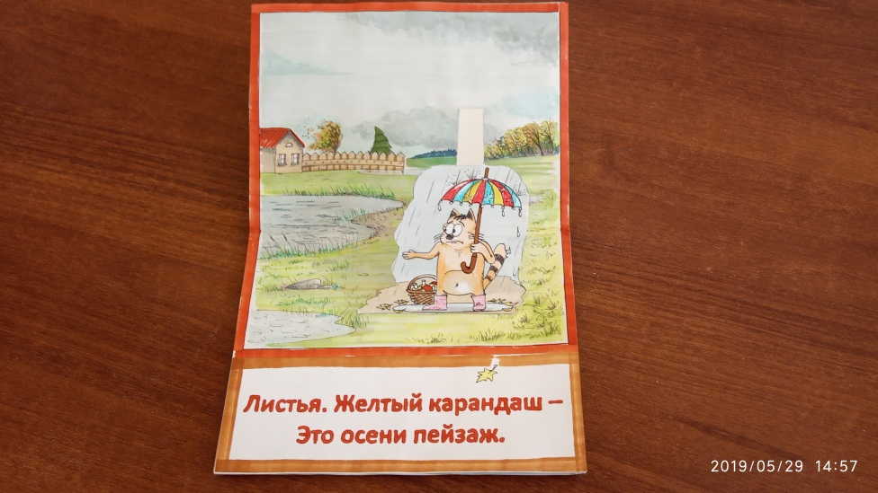
«Круглый год»
Маркова – Рухлина Вера
Марков – Рухлин Никита Николаевич/
МБДОУ д/с № 100
Руководитель: Реус М.М.

Slide 9
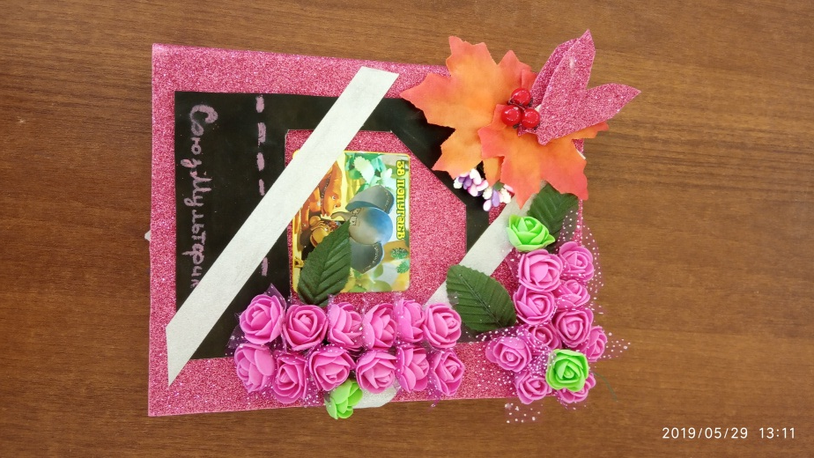
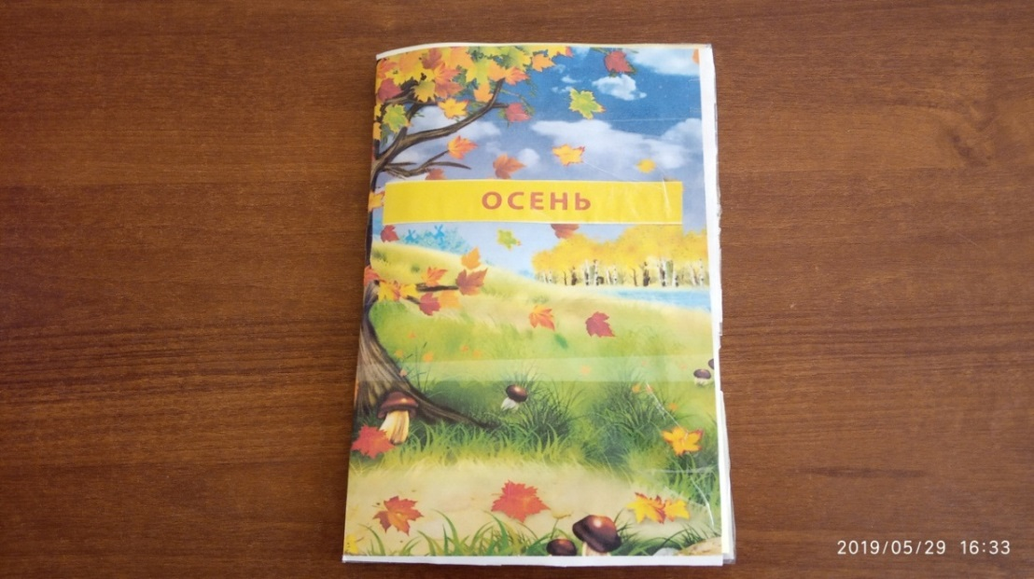
«38 попугаев»
Хрикина Анастасия Геннадьевна/
МОБУ СОШ № 8 им. А.Г. Ломакина
Руководитель: Радионовна С. А.
«Осень»
Хитрикова Мария, Хитрикова Анна/
ДБИЦ – филиал №1 МБУК ЦБС
Руководитель: Муляренко Т.Г.

Slide 10
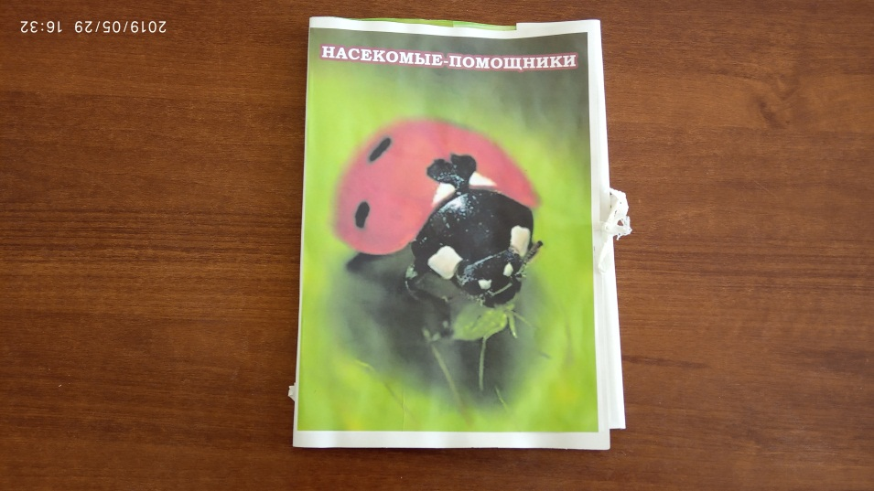
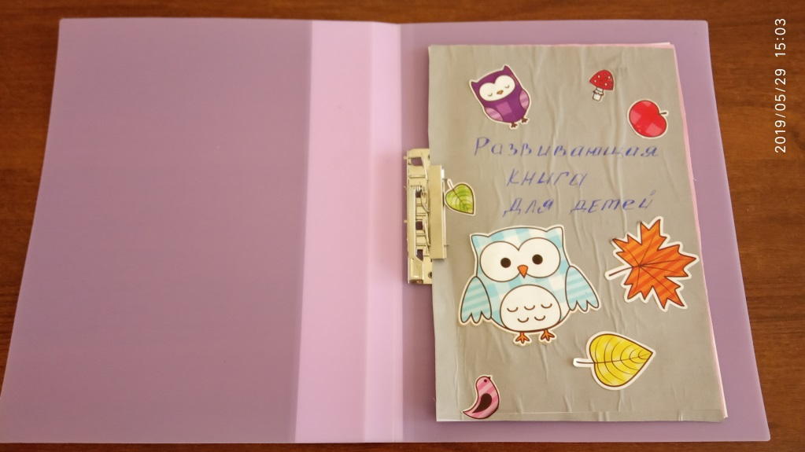
«Насекомые – помощники»
Кочетков Иван Сергеевич
МОБУ СОШ № 23
Руководитель: Колмыкова Н. К.
“Развивающая книга для детей”
Громова Вероника/
МБДОУ д/с № 100
Руководитель: Кожевникова Д. А.

Slide 11
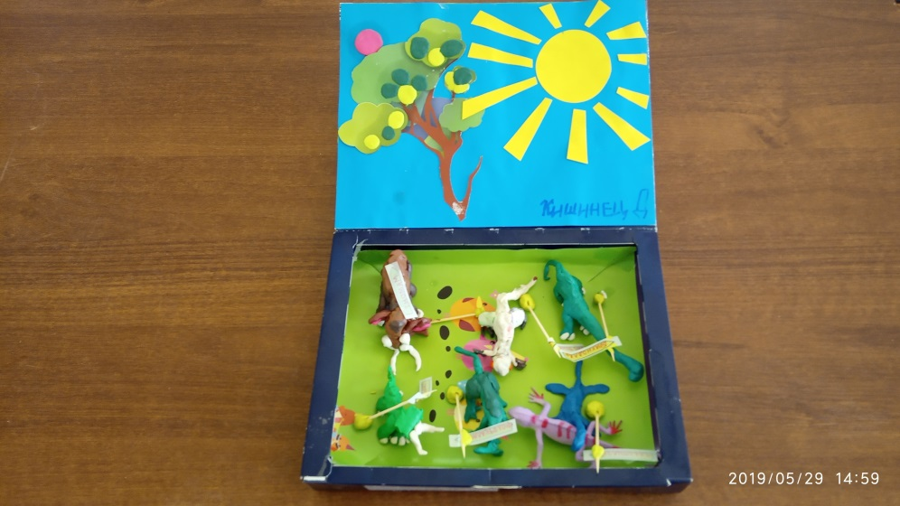
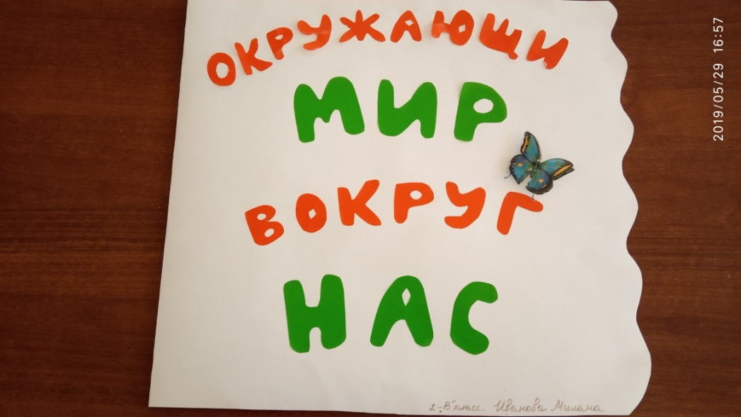
“В стране динозавров”
Кишинец Даниил Дмитриевич/
МОБУ СОШ № 8 им. А.Г. Ломакина
Руководитель: Бережная Т.Б.
«Окружающий мир вокруг нас»
Иванова Милана Ивановна, 2»В»
Руководитель: Бережная Т.Б.

Slide 12
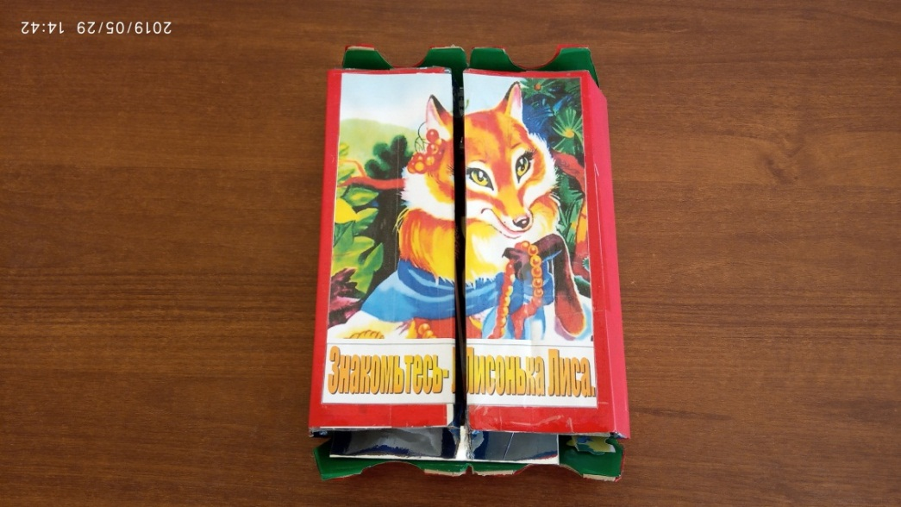
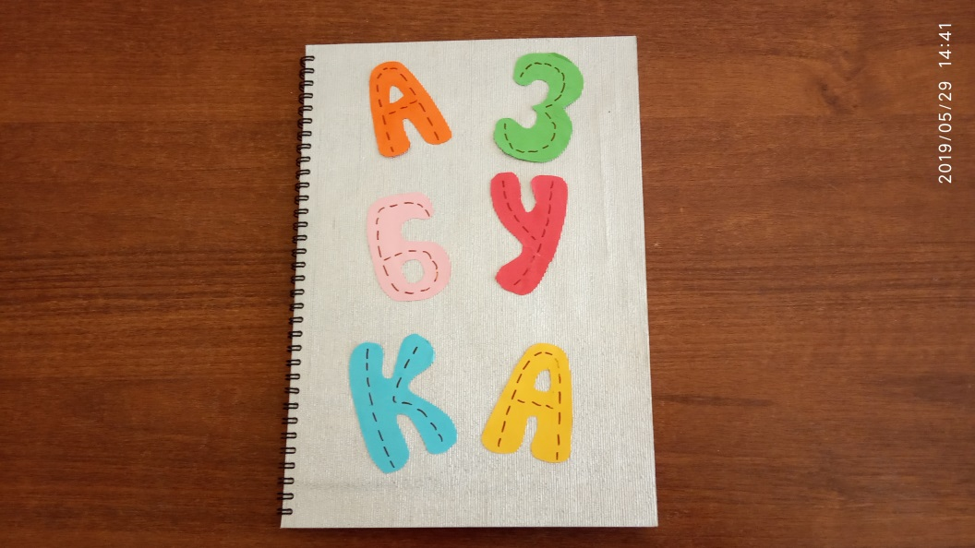
«Знакомьтесь Лисонька-лиса»
Группа компенсирующей направленности
«Солнышко»
Воспитатель: Попова Е.А.
“Живая азбука”
Романова Кира
Романова Светлана Николаевна/
МБДОУ д/с № 100
Руководитель:Реус М. М.

Slide 13
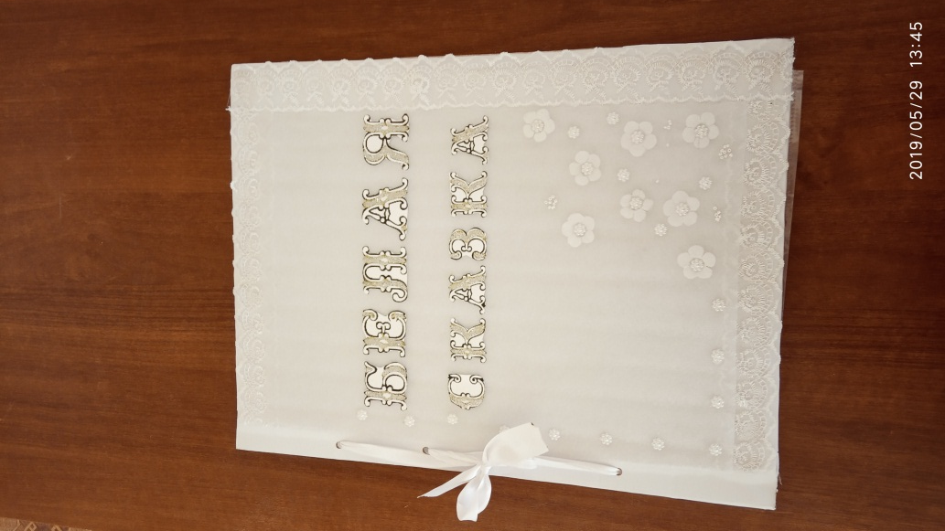
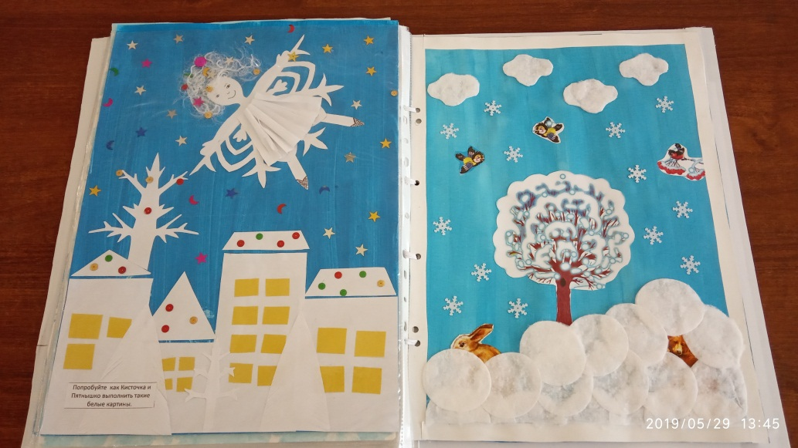
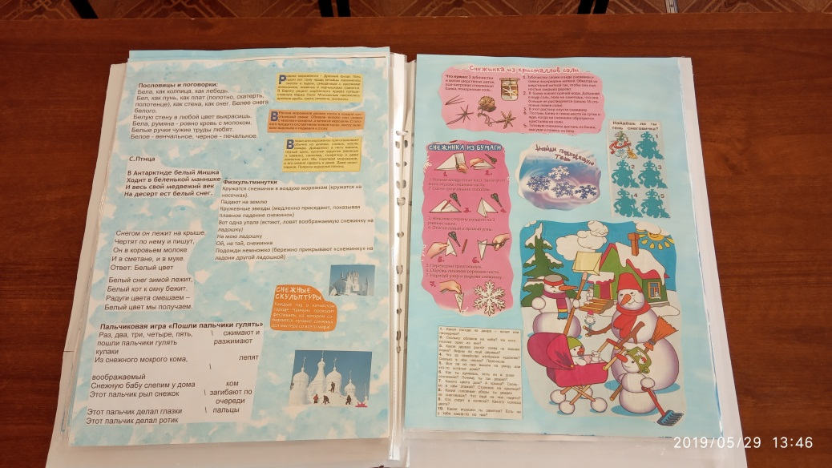
«Белая сказка»
Бабак Марина Петровна/
МБДОУ «Детский сад № 71»

Slide 14
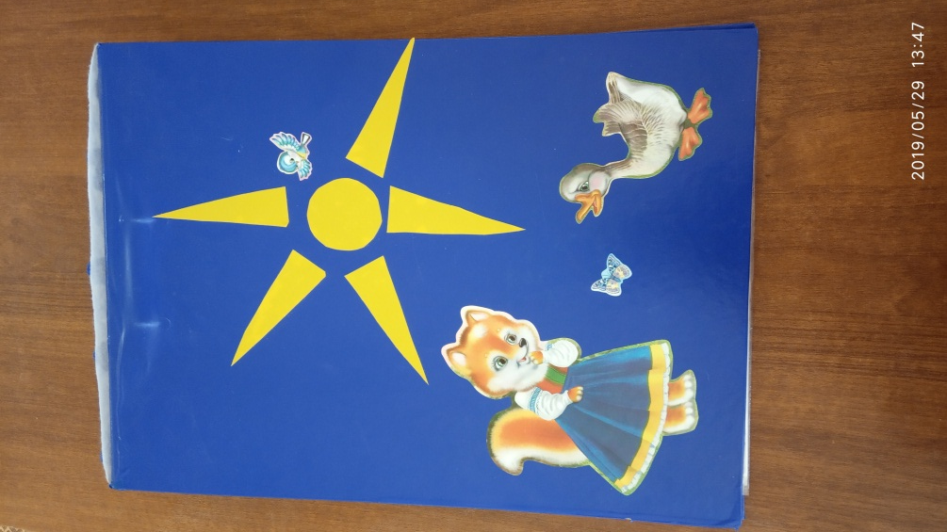
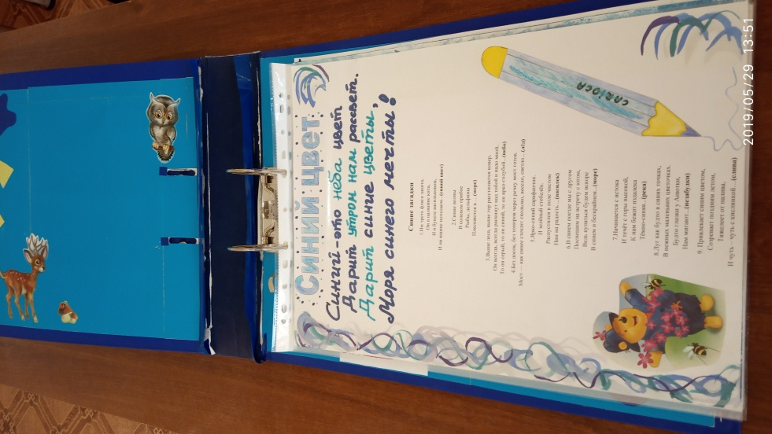
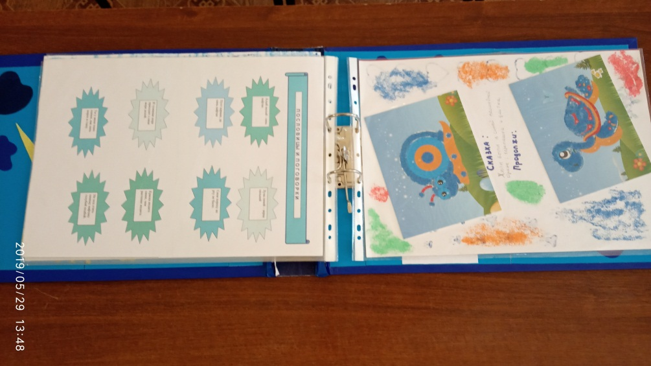
«Синяя книга»
Иванова Наталья Алексеевна/
МБДОУ «Детский сад № 71»

Slide 15
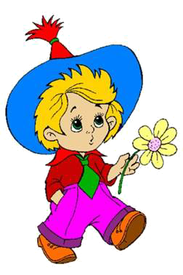
Номинация
«Сказочная история»

Slide 16
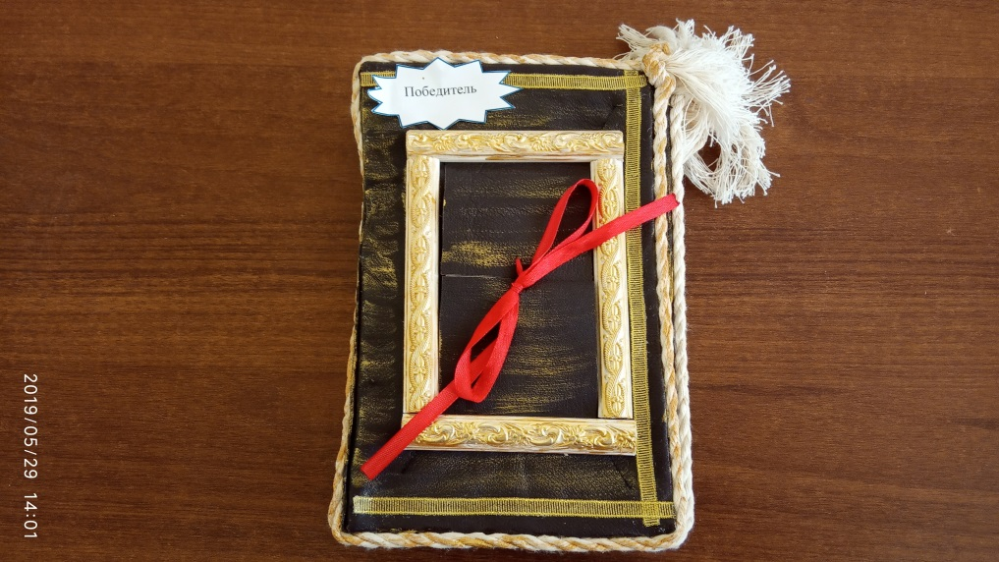
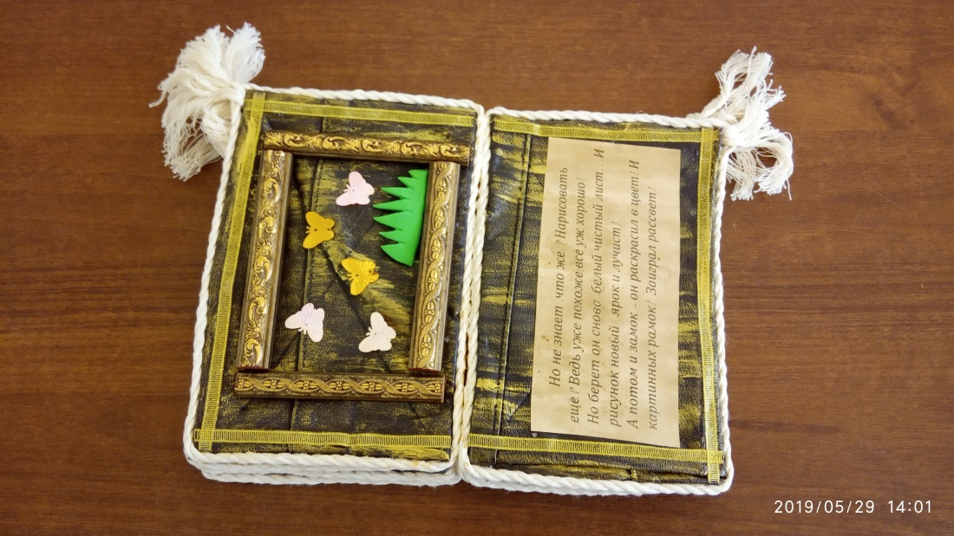
1-е место
в номинации
“Краски”
Пшеницына Татьяна Александровна/
1-е место
ДБИЦ им. А. П. Гайдара филиал № 2
Руководитель:Пшеницына А. И.

Slide 17
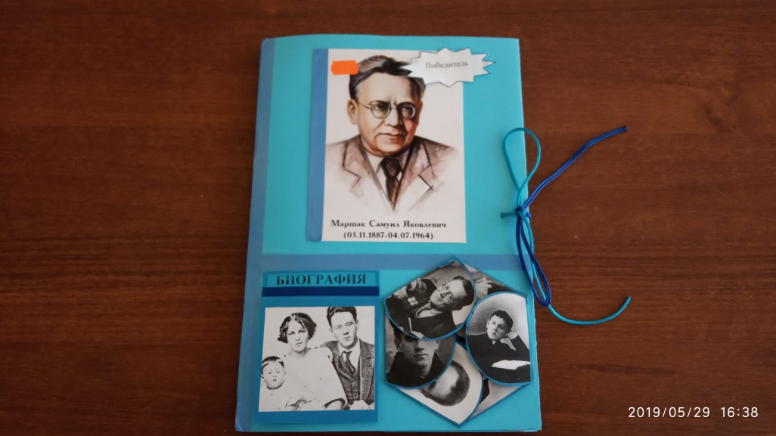
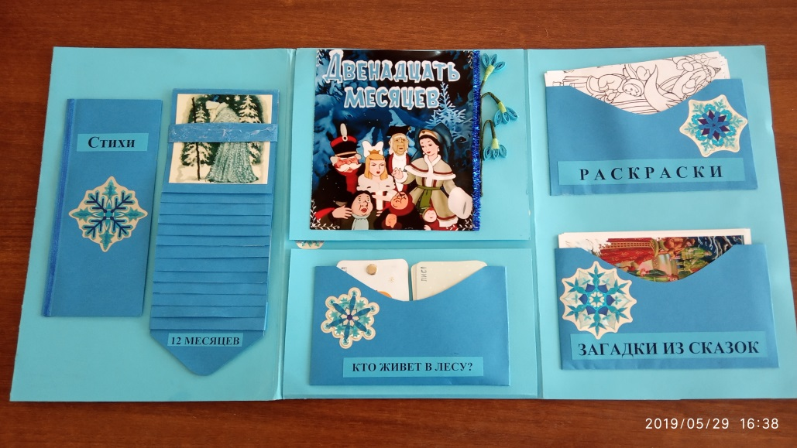
1-е место
в номинации
“12 месяцев”
Дмитриев Григорий Григорьевич/
МОБУ лицей № 7
Руководитель:Рекитянская М.В.

Slide 18
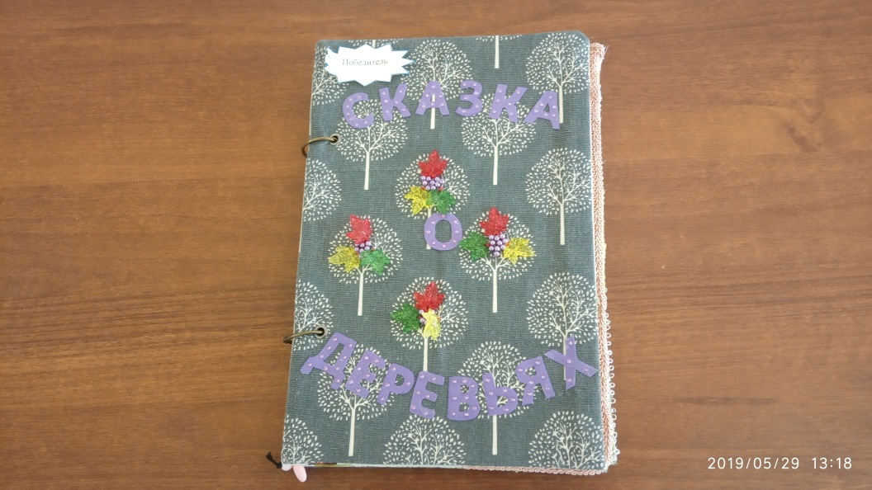
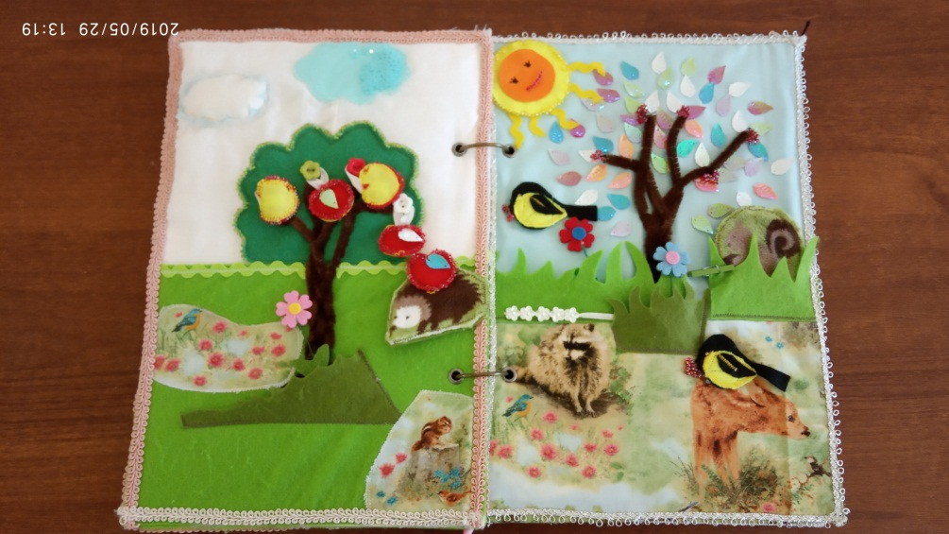
2-е место
в номинации
«Сказка о деревьях»
Качан Марина/
МОБУ СОШ № 23
Руководитель: Заярная Е. И.

Slide 19
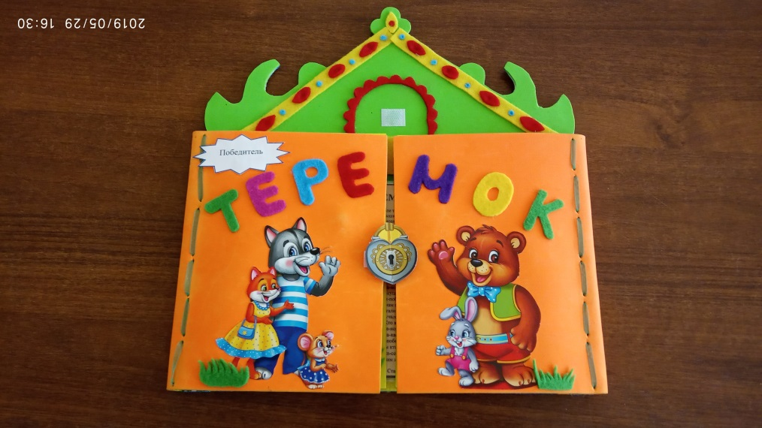
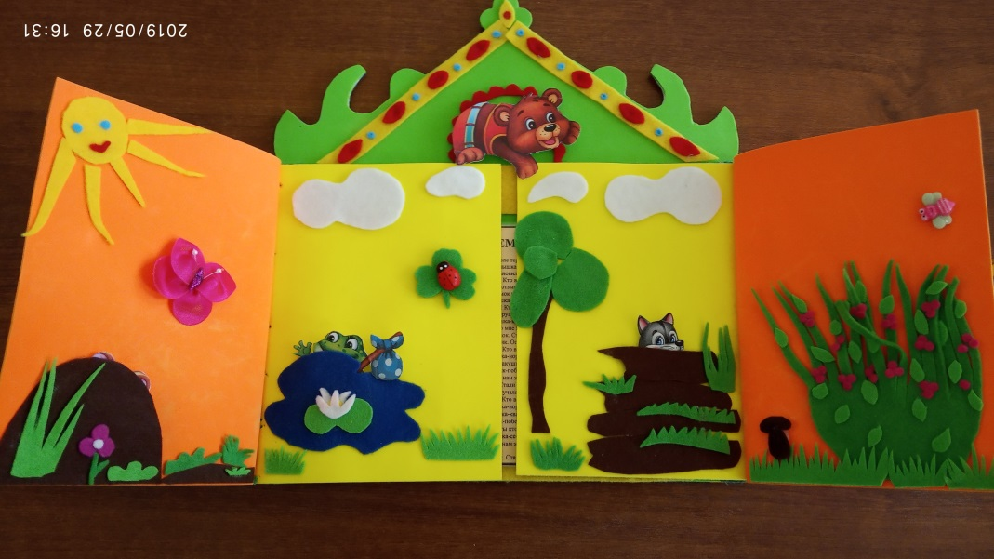
2-е место
в номинации
«Теремок»
Бабарина Мария/
МБДОУ д/с № 100
Руководитель: Калашникова Е.В.

Slide 20
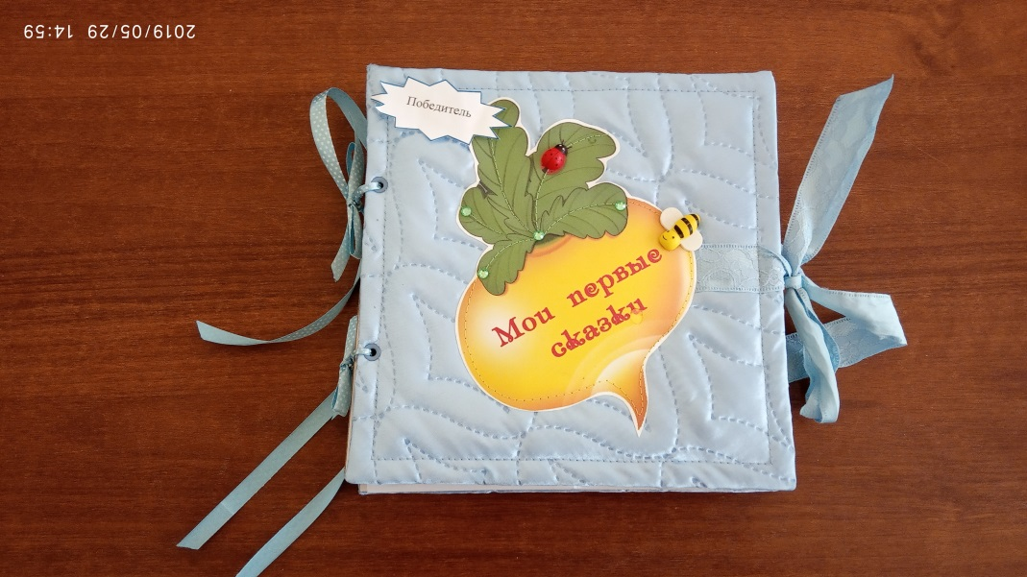
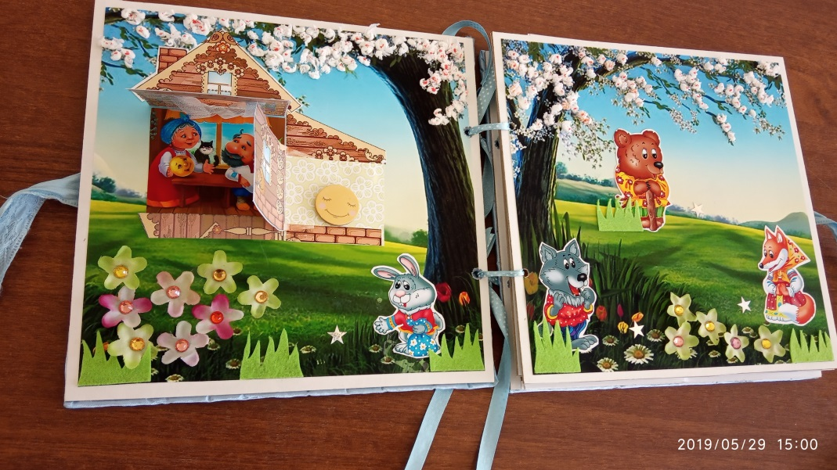
Грамота за креативность
“Мои первые сказки”
Текучева Елизавета/
МОБУ СОШ № 23
Руководитель: Заярная Е.И.

Slide 21
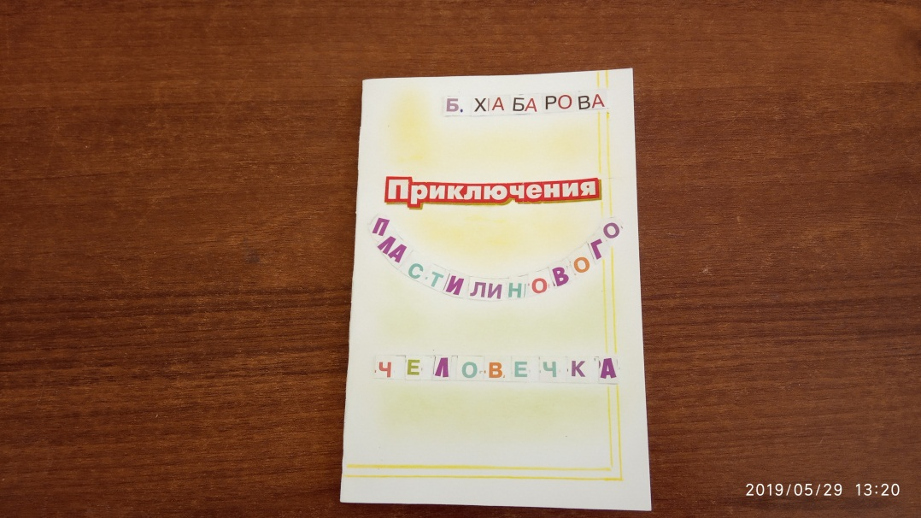
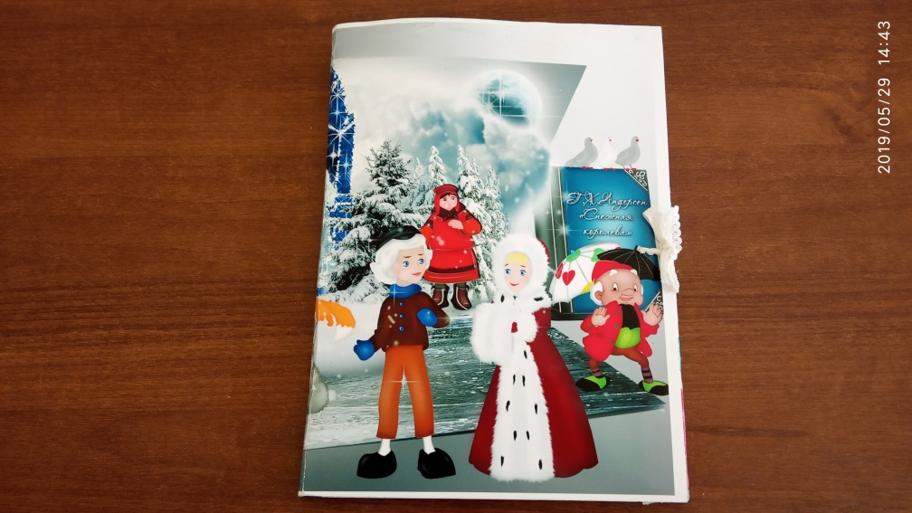
«Приключения пластилинового человечка»
Хабарова Бажена Александровна/
МОБУ СОШ № 8 им. А.Г. Ломакина
Руководитель: Рыжих Н.Н.
«Снежная королева»
Сухоленцев Дмитрий/
МОБУ лицей №7
Руководитель: Пономарева О.В.

Slide 22
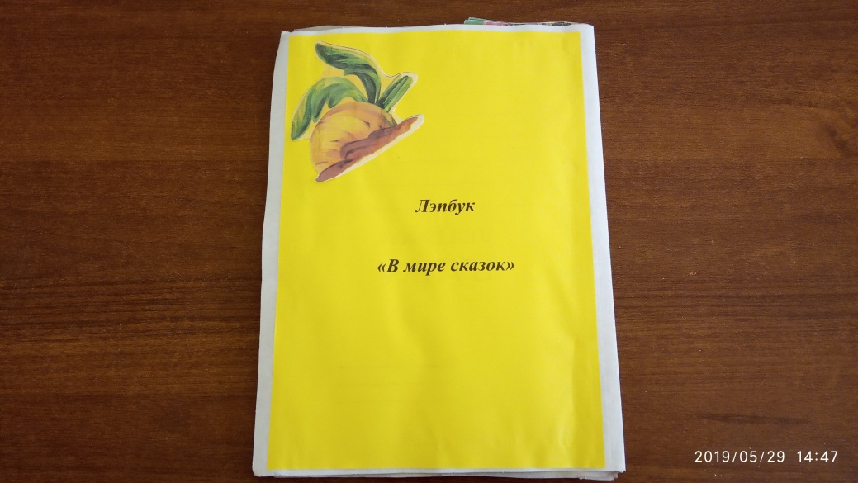
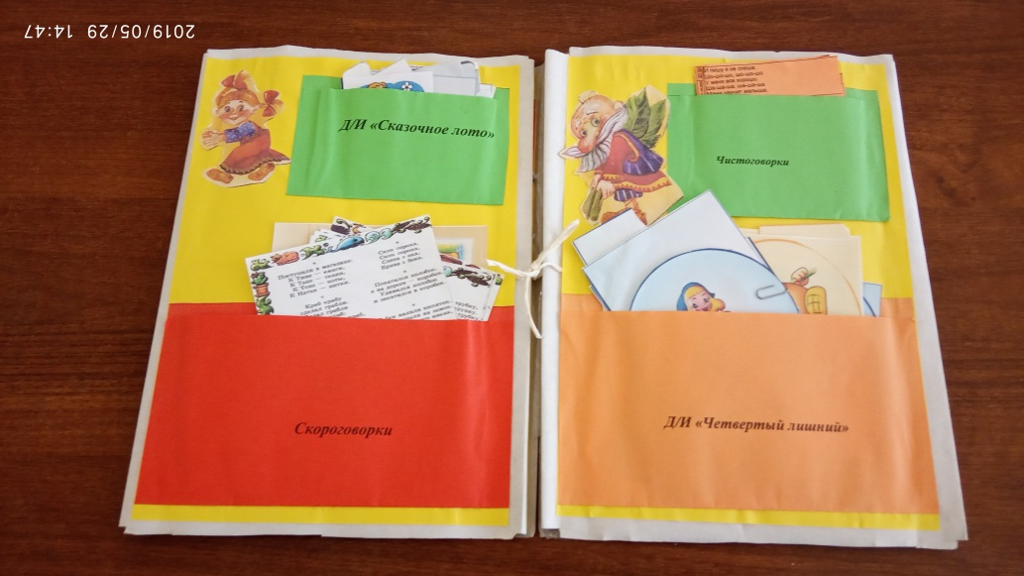
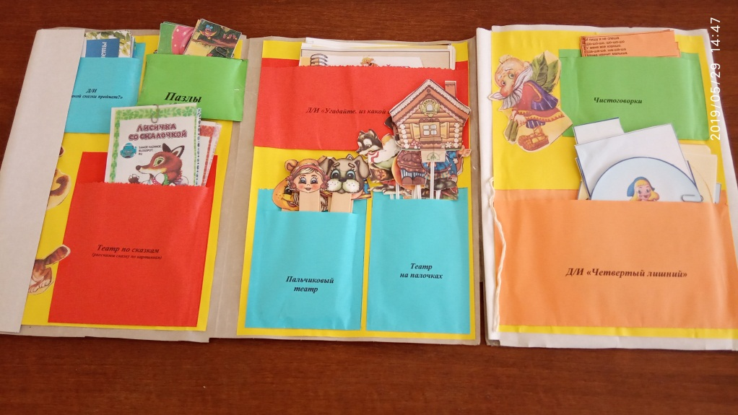
Лэпбук «В мире сказок»
Курочкина Дарья/
МОБУ лицей №7
Руководитель: Мамченко В. А.

Slide 23
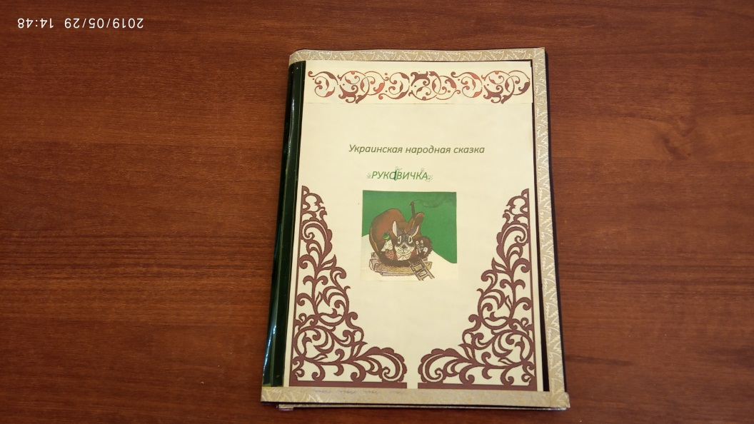
«Рукавичка»
Торопова Маргарита/
МОБУ лицей №7
Руководитель: Пономарева О.В.
Лэпбук «Репка»
Гринченко Мария/
МОБУ лицей №7
Руководитель: Мамченко В.А.

Slide 24
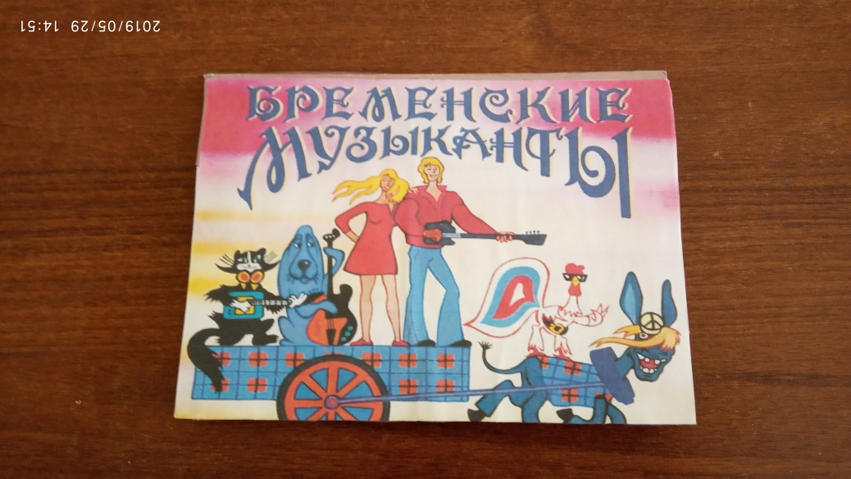
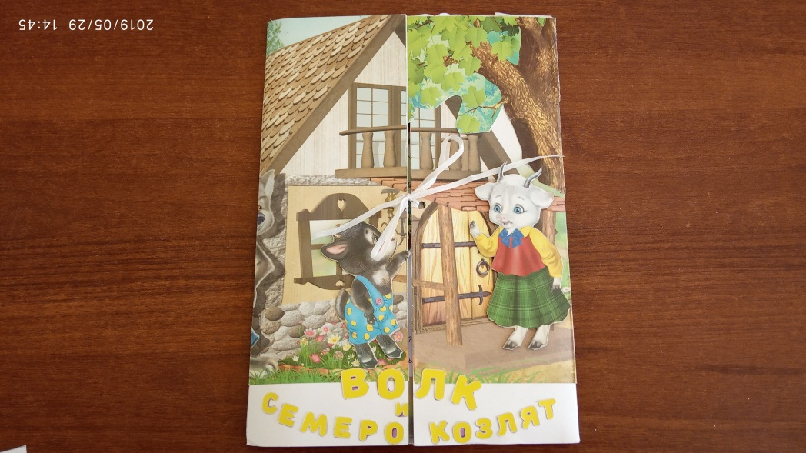
«Бременские музыканты»
Дубова Диана
Дубов Алексей Юрьевич
МБДОУ д/с №100
Руководитель: Реус М.М.
Волк и семеро козлят
Кочканян Ульяна/
МОБУ лицей №7
Руководитель: Пономарева О. В.

Slide 25
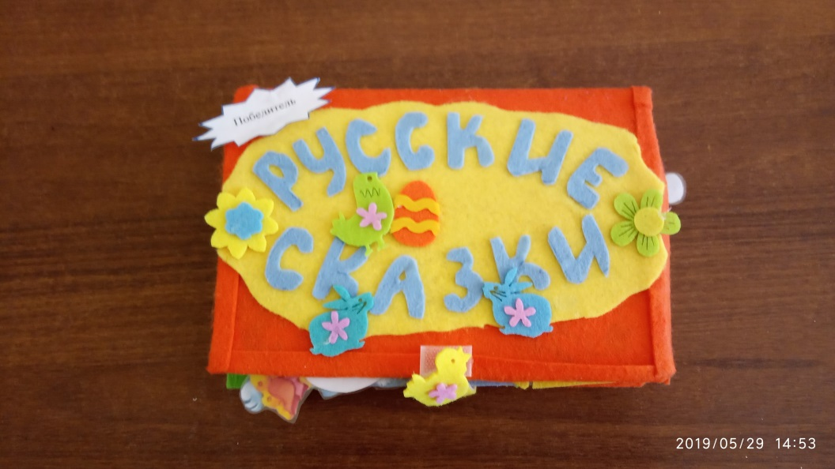
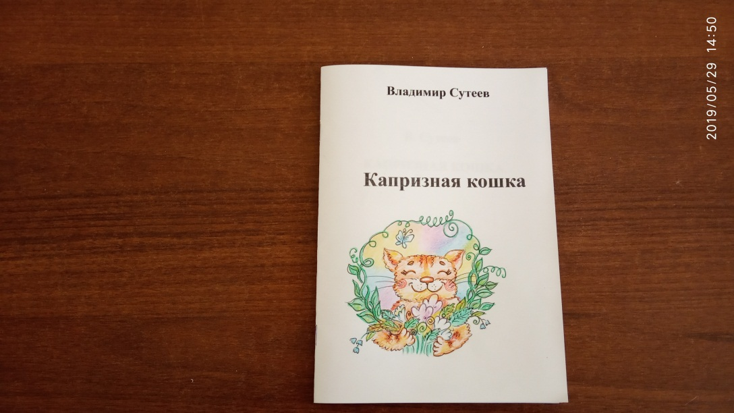
“Русские сказки”
Ткаченко Василиса
Ткаченко Ю.М./
МБДОУ д/с № 100
Руководитель: Любченко Л.Н.
«Капризная кошка»
Кучеренко Диана Евгеньевна/
МОБУ СОШ №8
Руководитель: Черныш Е.Н.

Slide 26
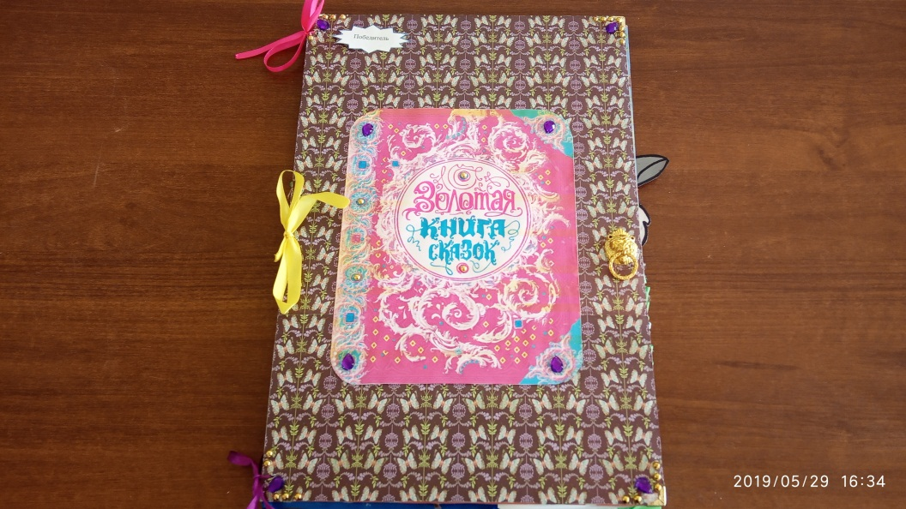
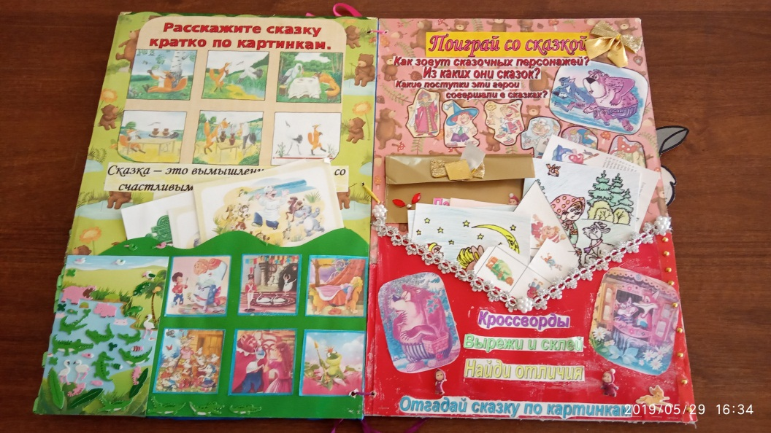
«Золотая книга сказок»
Зуева Валерия Алексеевна
Руководитель: Бобрыко О.В.

Slide 27
«Незнайка в Цветочном городе»
Надолинская Дарья
Калашник Юлия
Авраменко Ксения
Солупаева Маргарита
Шаповалова Серафима/
МБДОУ д/с 92
Руководитель: Перегудова Ю. С.

Slide 28
«Ариэль»
Соколова Мирослава/
МОБУ лицей №7
Руководитель: Пономарева О.В.
«Сказка «Колобок»
Егорова Валерия Артемовна/
МОБУ СОШ № 8 им. А.Г. Ломакина
Руководитель: Рыжих Н.Н.

Slide 29
«Три поросенка»
Полуянов Дмитрий/
МОБУ лицей №7
Руководитель: Пономарева О.В.
“Колобок”
Картунова Карина/
МОБУ лицей №7
Руководитель:Мамченко В. А.

Slide 30
“Винни-Пух и все-все-все”
Абраменко Владислава/
МОБУ лицей №7
Руководитель:Мамченко В. А.

Slide 31
Номинация
«Чеховская тема»

Slide 32
1 место
в номинации
“Пестрые страницы”
Титоренко Олеся Романовна/
МОБУ лицей № 33 г. Таганрога
Руководитель: Атепина С.А.

Slide 33
2 место
в номинации
“Рассказы А.П. Чехова – это живая картина нравов”
Попова Ксения Михайловна/
МОБУ лицей № 33 г. Таганрога
Руководитель: Атепина С.А.

Slide 34
3 место
в номинации
“Письмо дедушке”
Суханова Анна Сергеевна/
МОБУ лицей № 33 г. Таганрога
Руководитель: Атепина С.А.

Slide 35
Лэпбук “А.П. Чехов”
Гринченко Елена Николаевна/
МБДОУ детский сад №100 г. Таганрога

Slide 36
«Хамелеон» А.П. Чехов
Белоус Полина Николаевна/
МАОУ лицей № 4 (ТМОЛ)
Руководитель: Коломийцева И.В.
“Антон Павлович Чехов”
Буряк Даниил Петрович/
МОБУ СОШ № 8 им. А.Г. Ломакина
Руководитель: Рыжих Н.Н.

